Slide 1

第十五讲
零件上常见的工艺结构（续）
零件图的视图表达
零件图上的尺寸标注

Slide 2
作业问题讲解

Slide 3

例 已知下列螺纹标记，填表说明其意义。
螺纹
种类
公称
直径
公差带
代号
旋合长
度代号
螺纹标记
螺距
导程
线数
旋向
普通
螺纹
30
3.5
3.5
单线
右旋
6H
N
普通
螺纹
16
2
2
单线
右旋
5g6g
S
普通
螺纹
24
1.5
6g
N
1.5
单线
右旋
梯形
螺纹
36
7
14
双线
左旋
8H
L
非螺
纹密
封管
螺纹
1/2
1.814
1.814
单线
右旋
A
N

Slide 4
思考
为什么零件在投影体系中的位置应尽量符合主要加工位置和工作（安装）位置?
这两种位置应优先考虑哪一种？
是为了零件的加工和安装的方便,应优先考虑零件的加工位置。
对于一些具有多种加工位置而工作位置不确定的零件，一般按主要加工位置或自然放平稳位置安放。
主视图的投影方向的选择

Slide 5
例 分析螺纹及螺纹画法的错误，在指定位置将正确的画出。
1.

Slide 6
2.
螺纹终止线
粗实线

Slide 7
3.

Slide 8
4.
分清大
小径线型
螺纹终止线
粗实线

Slide 9
5.
剖开时：螺纹的旋合部分按照外螺纹的画法绘制，其余部分仍按各自的画法绘制。内、外螺纹的大、小径要对齐。剖面线应画到粗实线。
不剖时：不可见部分的所有图线均用虚线绘制。
当旋紧时，外螺纹的螺纹终止线应与零件的孔端面的投影对齐。

Slide 10
例 按已知条件画出螺纹和螺纹连接的两视图,并标注1、2小题的尺寸。
1. 在d=16，L=45的圆柱杆上车削普通螺纹，螺距t=2，螺纹部分长度=22，倒角宽度c=2。
2×45°
M16
22
45

Slide 11
2、 已知机件上有一M16的螺孔，螺纹深26，钻孔深34，试画出螺孔的剖视图。
2×45°

Slide 12
3.将题1之螺纹件旋入题2之螺孔中（旋紧为止），试画出它们的连接装配图，并画出A-A剖视图。
相邻两零件的剖面线的方向应相反或方向相同而间隔不同

Slide 13
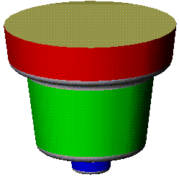
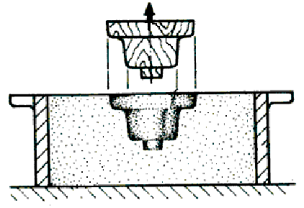

一 零件上其它结构及画法
其余
拔模斜度 7°
铸造圆角R3-5
1铸造零件的工艺结构
加工后
成尖角
型腔
木模
铸造
圆角
拔模斜度
型砂
加工后
成尖角
圆角
砂箱
铸造圆角
圆角
举例拔模斜度铸造圆角

Slide 14
铸造圆角
拔模斜度
壁厚均匀
铸件壁厚
不均匀会
产生缩孔
圆角过渡线的画法

Slide 15
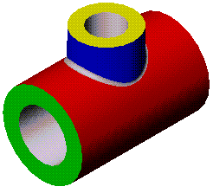
2 零件上圆角过渡线的画法
R
不相接
R
O
续圆角过渡线的画法

Slide 16
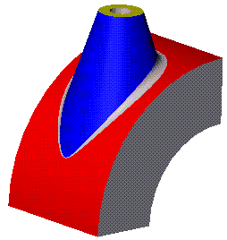
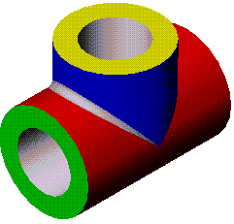
切点附
近断开
切点附
近断开
续圆角过渡线的画法

Slide 17

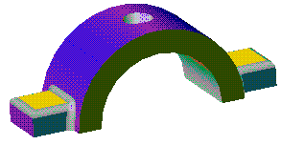
A
与A处的圆
角弯向一致
圆角外弯
倒角和到圆

Slide 18
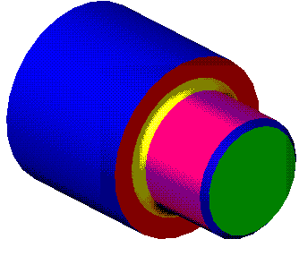
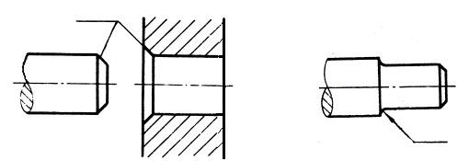
3 倒角和倒圆
倒圆
倒角
倒角
倒圆
倒角便于去除零件
表面的毛刺、锐边和
便于装配对中
倒圆可避免轴
肩处的应力集中
而削弱强度
退刀槽 凸台和凹坑

Slide 19
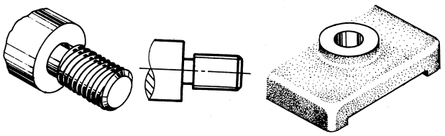
4 退刀槽 凸台和凹坑
退刀槽
凸台
退刀槽
的图示
退刀槽可避免因刀具
退出切削损伤邻近表面
和保证加工段的精度
凹槽
凸台和凹坑可减少
切削加工面积
钻孔结构

Slide 20
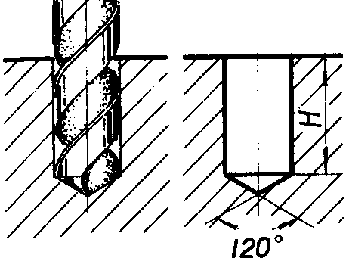
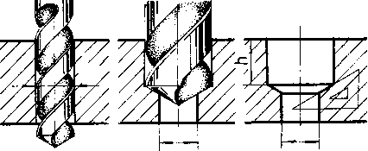
5 钻孔结构
Ø
钻盲孔
钻阶梯孔
Ø₂
钻通孔
Ø₂
Ø₁
120°
Ø₁
Ø₁
沉孔结构

Slide 21
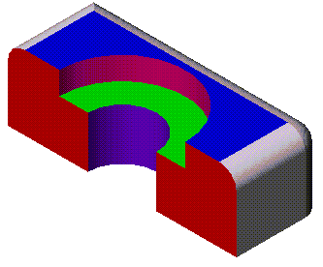
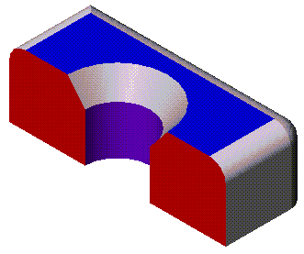
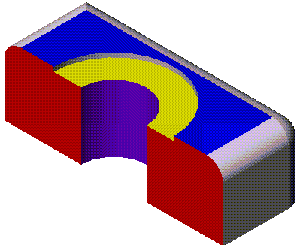
沉孔结构
锥孔
锪孔
柱孔
完

Slide 22
1 零件图主视图选择的一般原则
二 零件图的视图表达
(1) 正投影时零件在投影体系中的位置应尽量符合零件的主要加工位置或工作（安装）位置。
加工位置——加工过程中，零件在机床上所 处的位置。
工作位置——零件在机器(或部件)上的装配 位置。
车床加工

Slide 23
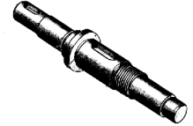

装在蜗轮轴上的各种零件
蜗轮
键槽
轴承
键
锥齿轮
蜗轮轴
滚动
轴承
调整垫片
垫圈
圆螺母
工作位置例
最能明显地反映零件形状

Slide 24
2 其他视图的选择 应考虑：
(2) 选择最能明显地反映零件形状和结构特征以及各组成形体之间相互关系的方向作为主视图的投影方向
a 根据零件的复杂程度和内、外结构的情况全面考虑所需的其他视图，使每个视图有重点表达的内容，但采用的视图数目不宜过多。
b 合理地布置视图位置，既要使图样清晰美观又要有利于图幅的充分利用。
3 选择适当的视图、剖视、断面等表达方法
几种典型零件的表达方案

Slide 25
三 几种典型零件的表达方案
为了学习的方便，把常见的零件分成四类，即轴套类、盘盖类、支架类和箱体类。
学习时应抓住以下几点：
（1）了解零件的结构特点
（2）零件的主要加工位置
（3）零件的视图表达方案
轴套类零件

Slide 26
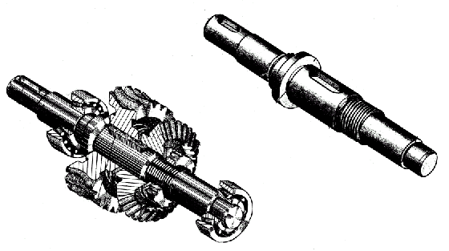
轴套类零件
的结构分析
1轴套类零件
倒角
键槽
轴肩
退刀槽
退刀槽
砂轮越程槽
螺纹
倒角
键槽
砂轮越程槽
轴肩
轴上的各种结构
考虑安放位置

Slide 27
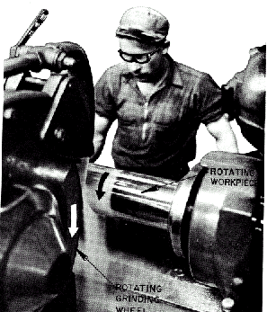
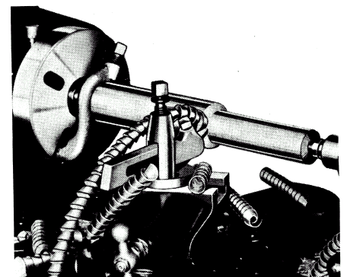
轴、套类零件以车削、磨削为主应选择其加工位置为安放位置
磨削
车削
主视图的投影方向

Slide 28
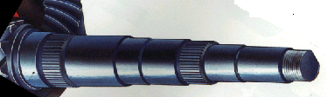
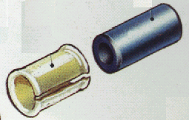
轴、套类零件通常采用垂直于轴线的方向作主视图的投影方向
轴
小轴
主视图的投影方向
套
主视图的投影方向
轴的表达方案

Slide 29
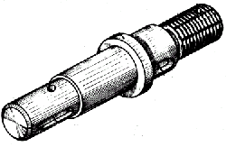
轴的表达方案
由于轴的基本形状是同轴回转体，所以一般只选一个基本视图，其他结构如孔、槽等常采用移出断面、局部视图和局部剖视图来表达；细部结构如螺纹退刀槽、砂轮越程槽等则采用局部放大图来表达
局部剖视
基本视图
2:1
移出
断面
移出
断面
局部
放大
套筒的表达方案

Slide 30
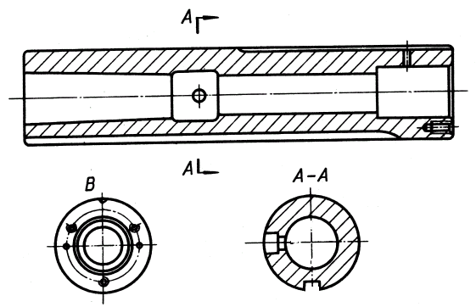
套筒的表达方案
基本视图——全剖
B
移出断面图
B向视图
轴、套零件表达方案小结

Slide 31
轴、套零件表达方案小结
（1）画图时一般按加工位置将轴线水平安放，并将小直径的一端朝右，键槽朝前。通常采用垂直于轴线的方向作为主视图的投影方向。
（2）常用一个基本视图，并在基本视图上作局部剖或全剖。另外，再加上断面、局部剖视、局部放大图等表达方法。
盘盖类零件

Slide 32
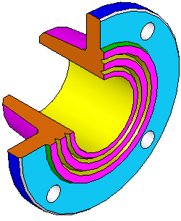

2盘盖类零件的表达方案
法兰盘的结构分析
凸缘
法兰盘的基本形状为圆盘状，其上有用于螺栓连接的螺栓孔，有防泄漏的密封槽，还有凸缘等结构。
皮带轮、手轮、齿轮也属于盘盖类零件。
密封槽
均布孔
盘盖类零件的表达方案

Slide 33
主视图按加工位置安放，将轴线放成水平位置。
主视图采用了全剖视，表达其内部结构；左视图用以表达螺栓孔的分布情况；用局部放大图表达密封槽的结构形状。当零件的直径较大，或基本形状不是回转体时，将改变加工位置，此时可将轴线放成铅垂位置。
左视图
-外形
主视图
-全剖
局部放
大图
主视图的投影方向
法兰盘的视图选择
再举例

Slide 34
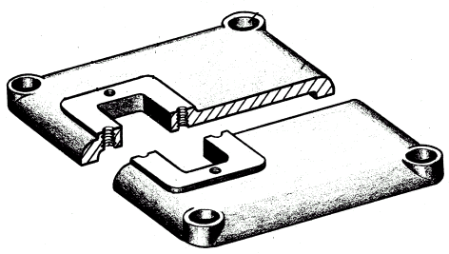
减速箱箱盖结构分析
平板型方盖
加油孔
长方形凸台
沉孔
螺孔
主视图（全剖）
俯视图
局部剖
主视图投影方向
盘盖类零件表达方案小结

Slide 35
盘盖类零件表达方案小结
（1）这类零件通常在车床上加工，选择主视图时一般将轴线放在水平位置，对于加工时并不以切削为主的盖可按工作位置安放。
（2）通常采用两个视图，主视图常用剖视表示孔、槽等结构，另一视图表示外形轮廓和各组成部分如孔、轮辐等的相对位置。
支架类零件的表达方案

Slide 36
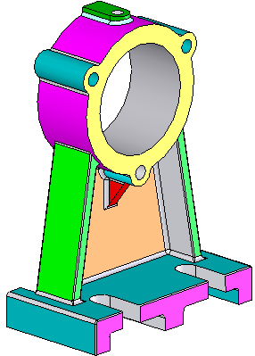
3支架类零件的表达方案
支架类零件的结构分析
油孔
支架类零件的结构特点是：通常有轴承孔（如圆柱孔）、支承肋板、底板及底板上的安装孔、槽等结构。底板与承托部分又有连接结构。
螺孔
轴承孔
肋板
连接
结构
底板
开口槽
视图表达方案

Slide 37
支架的视图表达方案
左视图-
阶梯剖
C
A
A-A
支架类零件因其加工位置多变应选工作位置为安放位置
主视图
-外形
B
B
A
A
移出
断面
A
C向局
部视图
B-B全剖
B-B
C
投影方向
支架类零件表达方案小结

Slide 38
支架类零件表达方案小结
（1）常以工作位置放置，主视图常根据结构特征选择，以表达它的形状特征、主要结构和各组成部分的相互关系。
（2）根据零件的具体结构形状，选用其他视图和移出断面、局部视图等适当的表达方式。
箱体类零件表达方案

Slide 39
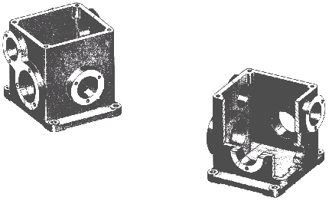
箱体类零件的结构分析
4 箱体类零件表达方案
凸台
内腔
螺孔
壳体
凸台
螺孔
轴承套孔
轴承孔
轴承孔
主视图投影方向
安装底板
螺栓孔
视图表达

Slide 40
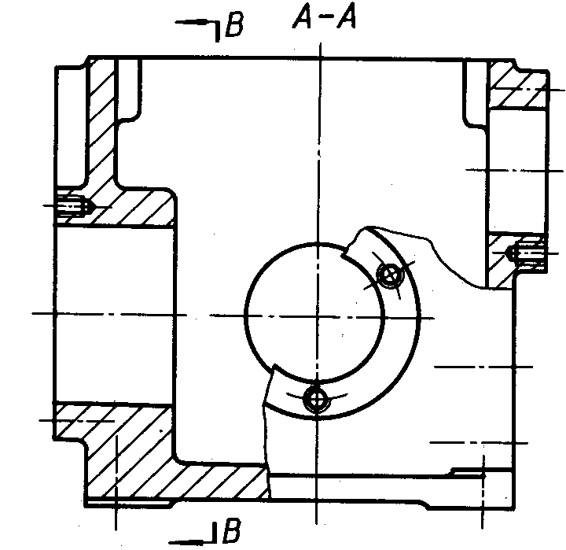
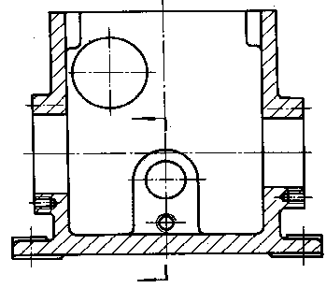

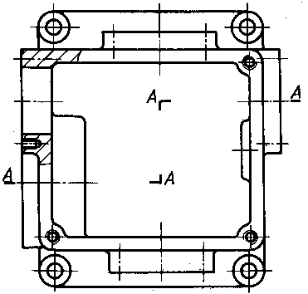
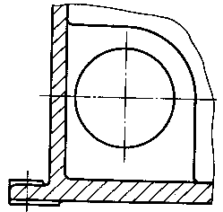
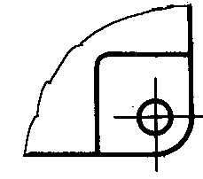
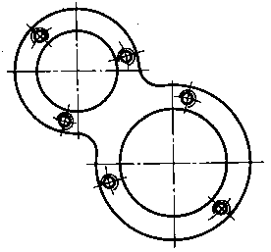
箱体零件的视图表达方案
左视图全剖
E
E-E
E-E局
部剖
C
主
视
阶
梯
局
部
剖
E
D
B-B
C向局部视图
D
C
D向
局部
视图
B-B局
部剖
俯视图
-局部剖
箱体类零件的表达小结

Slide 41
箱体类零件的表达小结:
常按工作位置放置 ，以最能反映形状特征、主要结构和各组成部分相互关系的方向作为主视图的投影方向。
根据结构的复杂程度，在选用视图数量最少的情况下，通常采用三个或三个以上视图，并适当选用剖视、局部视图、断面等表达方式，每个视图都应有表达的重点内容。
材料牌号名词解释

Slide 42
箱体类零件的结构特点是：
根据其作用常有内腔、轴承孔、凸台和肋等结构。
为了安装零件和箱体再装在机座上，常有安装板、安装孔、螺孔、销钉孔等。
为了防尘及运动零件的润滑，箱壁部分常有安装箱盖、轴承盖、油标、油塞等零件的凸台、凹坑、螺孔等结构。
箱体类零件以工作位置作为安放位置。
箱体零件的视图表达方案

Slide 43
材料牌号名词解释
HT200 —“HT”是灰口铸铁的代号，它后面的数字表示抗拉强度
Q235-A — 一种碳钢牌号，Q是屈服点字母，235是屈服点数值，A是等级符号
45 — 一种优质碳钢的牌号，45表示平均含碳量为0.45%
零件图的标题栏内容

Slide 44
四 零件图上的尺寸标注
零件图上的尺寸是制造、检验零件的重要依据。零件图的尺寸标注要求正确、完整、清晰和合理。要合理，则应满足设计要求和便于加工和测量。满足设计要求和便于加工和测量必须正确地选择尺寸基准。
1 尺寸基准
零件上量度尺寸的起点称为尺寸基准。根据基准作用的不同，尺寸基准可分为两类：
设计基准

Slide 45
设计基准 ----根据设计要求直接标注出的尺寸称为设计尺寸，标注设计尺寸的起点称设计基准。
应直接标注设计尺寸以确保零件在机器中相对位置。
工艺基准---便于零件加工、测量、装配时使用的基准称工艺基准。
主要基准

Slide 46
零件在长、宽、高三个方向上有一个主要基准,此主要基准应与设计基准相同。
但根据设计、加工、测量上的要求，一般还要附加一些辅助基准，主要基准与辅助基准之间应有尺寸联系。
常用的基准面有安装面、重要的支承面、端面、装配结合面、零件的对称面等。
常用的基准线有：零件上回转面的轴线等。
例1

Slide 47
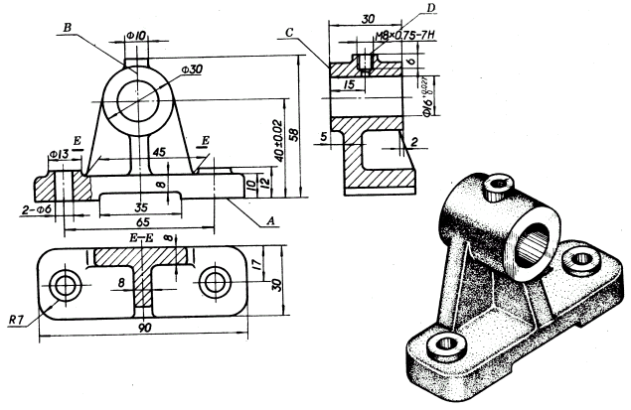
高度方
向工艺和
辅助基准
宽度方向
设计和
主要基准
例
支架的主要尺寸和 基准
高度方向
设计和
主要基准
长度方向设计
和主要基准
合理性

Slide 48
2 零件图上尺寸标注的合理性
为了满足尺寸标注的合理性,应:
选择好标注尺寸的基准
设计尺寸、重要尺寸直接标注
应尽可能按加工顺序标注
应考虑测量方便
不要注成封闭的尺寸链
测量的方便

Slide 49
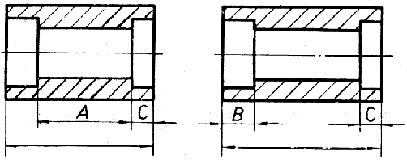
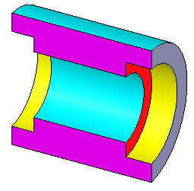
应考虑测量的方便
不合理
合理
应考虑测量的方便

Slide 50
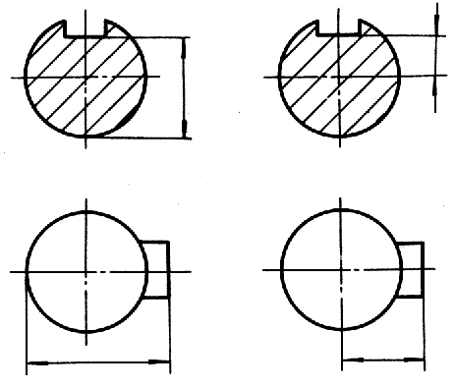
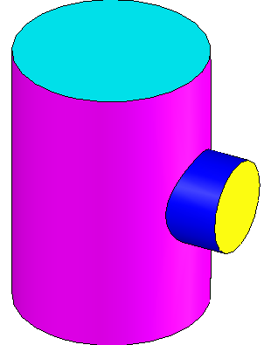
应考虑测量的方便
轴上的
断面
圆柱和圆柱相交
合理
不合理
封闭的尺寸链

Slide 51
△A
△B
△C
思考
如何标注能保
证尺寸精度？
A
B
C
L
不要注成封闭尺寸链
每段误
差范围
不能注成封闭的尺寸链
A
B
C
各段正误差
积累的结果
最大
最大
最大
L
最大
各段负误差
积累的结果
A
B
C
最小
最小
最小
L
△L
最小
沉孔的尺寸标注

Slide 52
圆柱孔和螺孔的标注
普通注法
旁注法
俯视图旁注法
光孔
4×φ5 10
4×φ5 10
3×M6-7H
3×M6-7H
3×M6-7H
通孔
螺孔
不通孔
2×M6-7H
2×M6-7H 10
孔 12
2×M6-7H 10
孔 12
10
12

Slide 53
锥孔
锪孔
柱孔
普通注法
旁注法
俯视图旁注法
2×φ17
2×φ17
φ28
φ28 10
柱孔
Φ28 10
10
2×φ17
2×φ17
90°
2×φ17
φ32×90°
φ32
φ32×90°
锥孔
2×φ17
φ34
2×φ17 φ34
2×φ17 φ34
锪孔
2×φ17
完

Slide 54
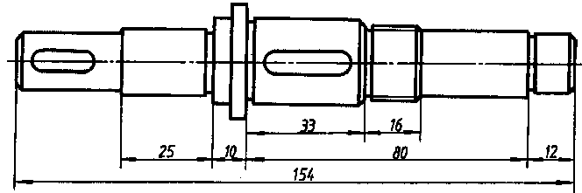
应尽可能按加
工顺序标注
加工顺序

Slide 55
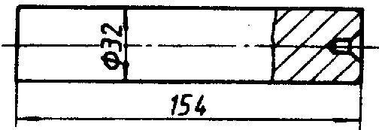
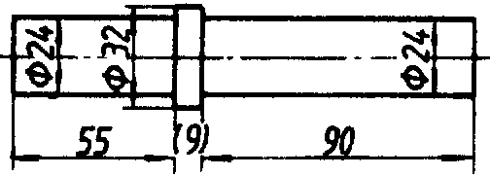
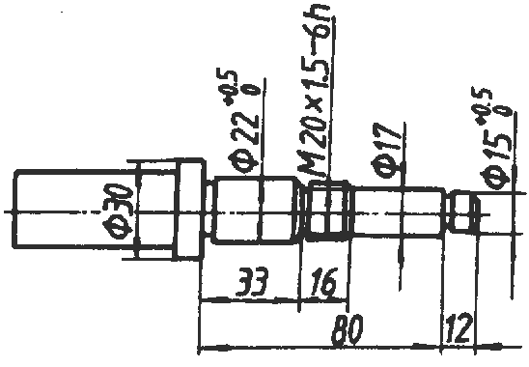
1.落料,打中心孔
车两端长度154
2. 粗车右端直径24
长90，左端直径24
长55
3. 精车右端直径
15 、22 、 20 、
17 、 30 ，车退刀槽、
倒角,加工螺纹
M20X1.5，
蜗轮轴的加工顺序
加工顺序

Slide 56
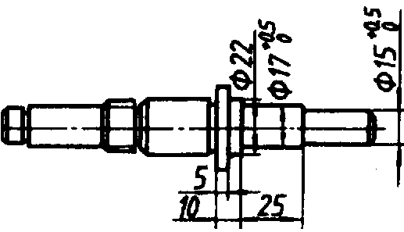
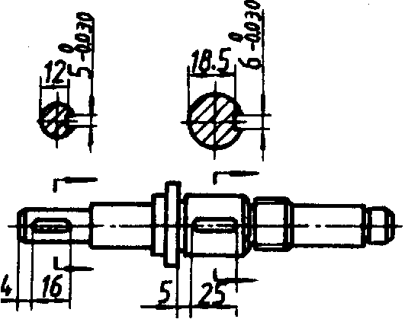
27
4. 精车左端直径15
、17 、22 ,轴向尺寸
分别为27 、 25 、5
5. 铣键槽
加工顺序

Slide 57
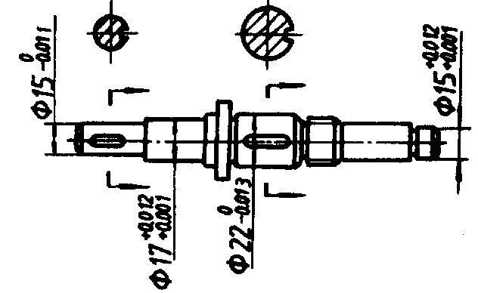
6. 磨外圆达到
公差要求
应考虑测量的方便

Slide 58
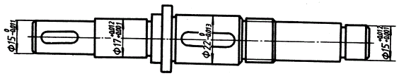
例2蜗轮轴主要尺寸和基准
径向（宽和高方向）尺寸和基准
为了转动平稳，各段圆柱均要求在同一轴线上，并加工时两端用顶尖支承，轴线为设计、主要和工艺基准。
重要尺寸
设计基准和
工艺基准 主要基准
轴向（长度方向）主要尺寸和基准

Slide 59
轴向（长度方向）主要尺寸和基准
蜗轮定
位轴肩
滚动轴承
定位轴肩
测量辅
助基准
辅助基准
轴向主要基准
和设计基准
滚动轴承
定位轴肩

Slide 60
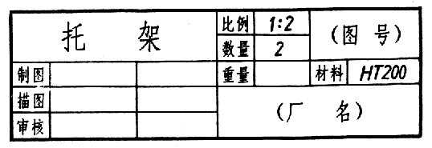
零件图的标题栏内容
注写日期
签名
材料牌号

Slide 61
本章节结束

